Slide 1

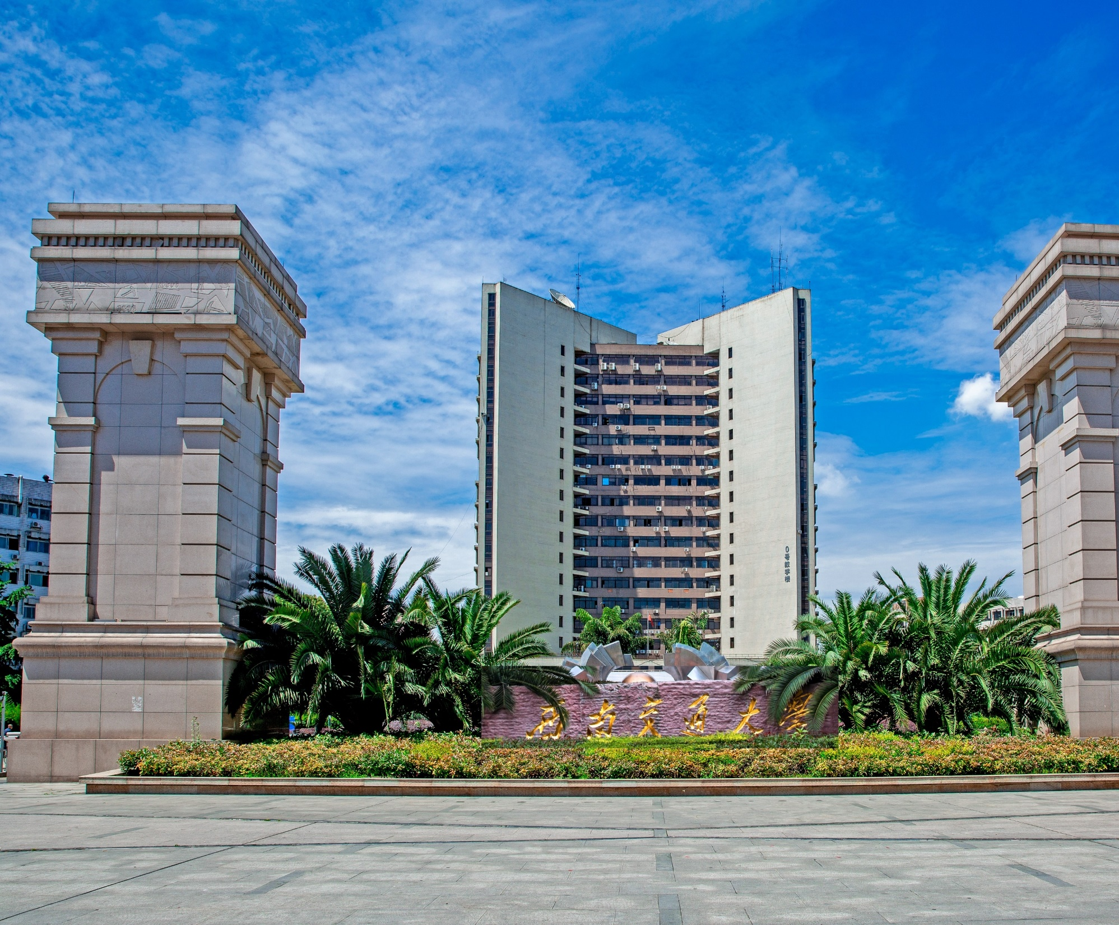


使用PocketPal、Llama.cpp和ollama 在手机端本地部署小型大模型

Slide 2


使用工具介绍
PocketPal AI 是一款袖珍型 AI 助手，由直接在手机上运行的小型语言模型 （SLM） 提供支持。PocketPal AI 专为 iOS 和 Android 设计，让用户无需互联网连接即可与各种 SLM 进行交互。
直接下载途径：google play商店、APKPure
Github：
https://github.com/a-ghorbani/pocketpal-ai
MNN Chat是阿里巴巴开源的一款基于MNN框架的多模态大模型应用，支持在手机等端侧设备本地运行DeepSeek R1、Qwen等主流模型，无需依赖服务器，具备数据隐私保护和多任务处理能力。
Github：
https://github.com/alibaba/MNN/blob/master/apps/Android/MnnLlmChat/README_CN.md

Slide 3



使用工具介绍
Termux 是一款适用于 Android 的终端模拟器，它提供了一个类似 Linux 的环境，可以直接在手机上运行命令行工具、开发代码、管理服务器等。本PPT用于下载Llama.cpp 并操作Llama.cpp
直接下载途径：google play商店、APKPure
Github：
https://github.com/termux/termux-app/releases
Llama.cpp 是一个用 C++ 编写的轻量级推理引擎，用于在本地设备上运行 Meta（Facebook）LLaMA 系列大语言模型，无需 GPU，只用 CPU 也能跑，可以在 PC、Mac、Linux、Android，甚至树莓派上运行。
下载途径：通过Termux中的命令行下载
Github：
https://github.com/ggml-org/llama.cpp
Ollama是一个开源的轻量级框架，用于在本地快速部署和运行大型语言模型（如Llama、DeepSeek），提供类似OpenAI的API接口和简便的命令行管理功能，支持模型热加载与数据隐私保护。
下载途径：通过Termux中的命令行下载
Github：
https://github.com/ollama/ollama

Slide 4
特性对比
特性 | PocketPal | Llama.cpp | ollama
开源性 | 开源 | 开源 | 开源
用户界面 | 自带图形界面 | 完全通过命令行操作 | 通过命令行操作
模型支持 | 支持各种模型，使用多大模型取决于手机性能 | 支持多种模型，使用多大模型取决于手机性能 | 支持多种模型，包括主流的开源和闭源模型
硬件支持 | 支持两种手机操作系统（Android、IOS） | 可以在 PC、Mac、Linux、Android，甚至树莓派上运行 | 支持PC、Mac、Linux，以及通过Termux支持Android
适用场景 | 适用于新手快速部署蒸馏模型，离线使用 | 适用于有一点代码基础的同学在手机端本地部署小型大模型，离线使用 | 适用于开发者和用户快速部署和管理LLM模型，支持在线和离线模式
性能表现 | 推理速度快，性能取决于下载的模型大小，以及手机的性能 | 推理速度快，性能取决于下载的模型大小，以及手机的性能 | 推理速度快，性能取决于硬件配置和模型大小

Slide 5
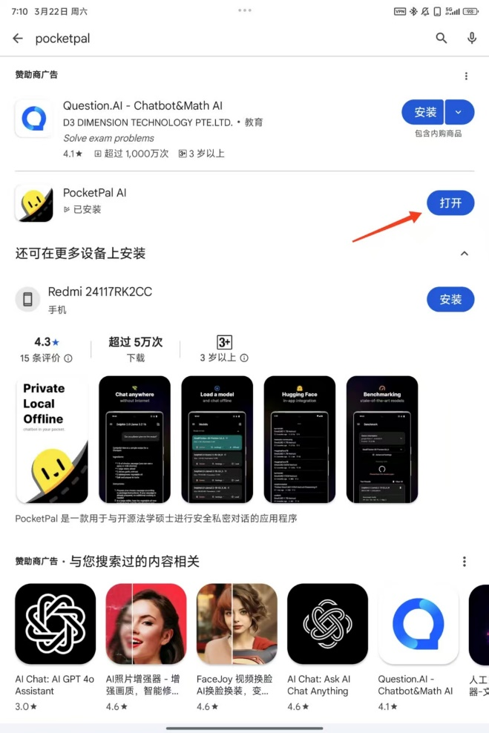
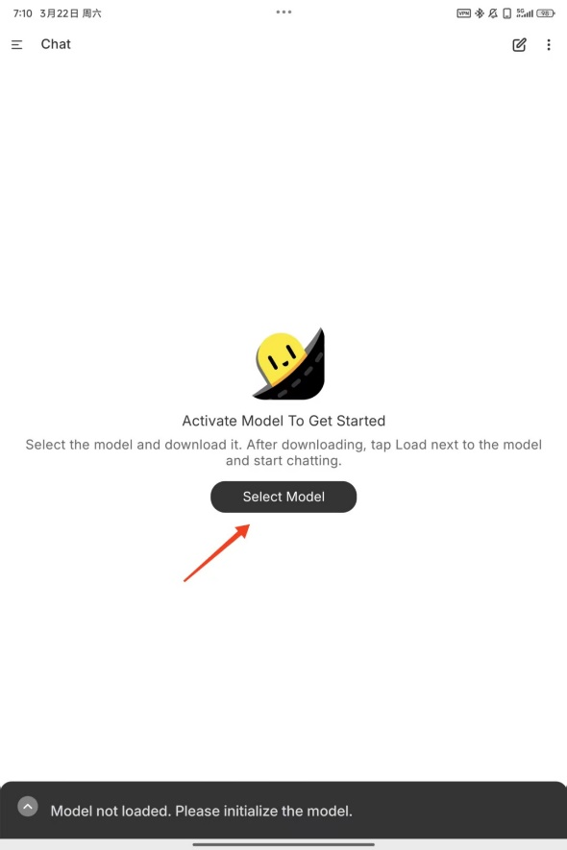
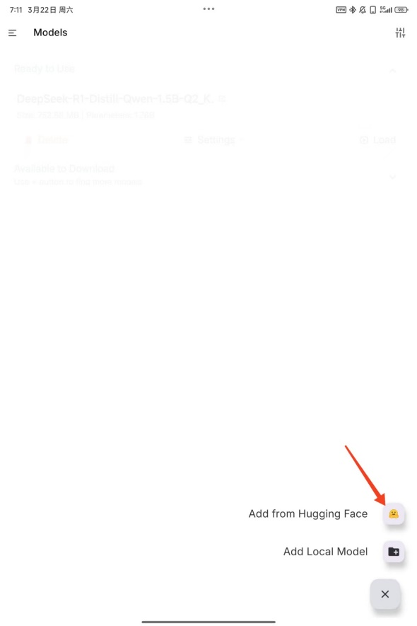
PocketPal AI部署Deepseek-r1:1.5B模型
Step 1：下载PocketPal AI软件
Step 2：进入选取模型界面
进入google play商店 或 APKPure搜索PocketPal AI，点击下载。
点击Select Model,然后点击Add from Hugging Face进入选取模型界面。

Slide 6
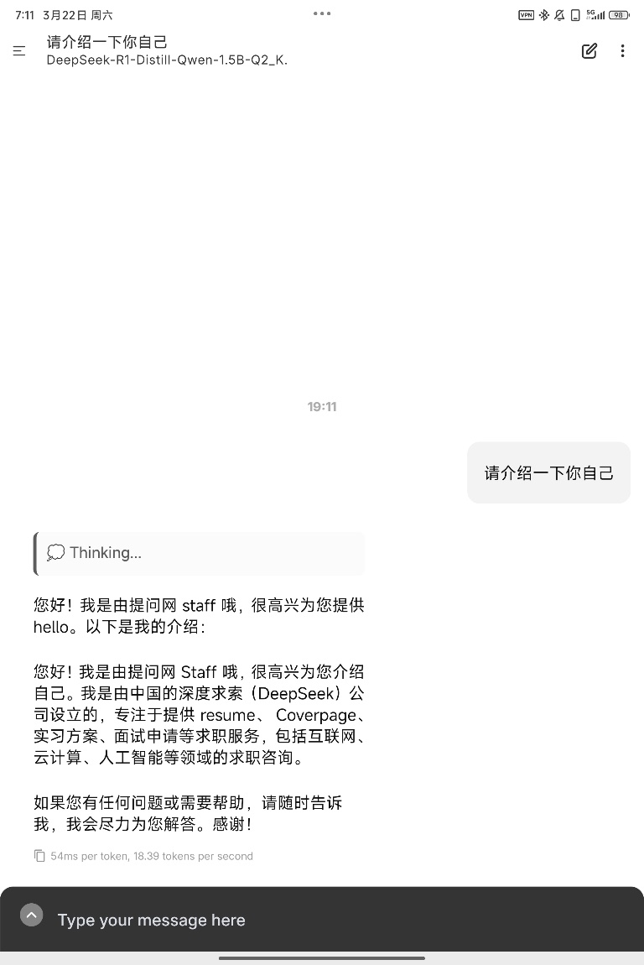
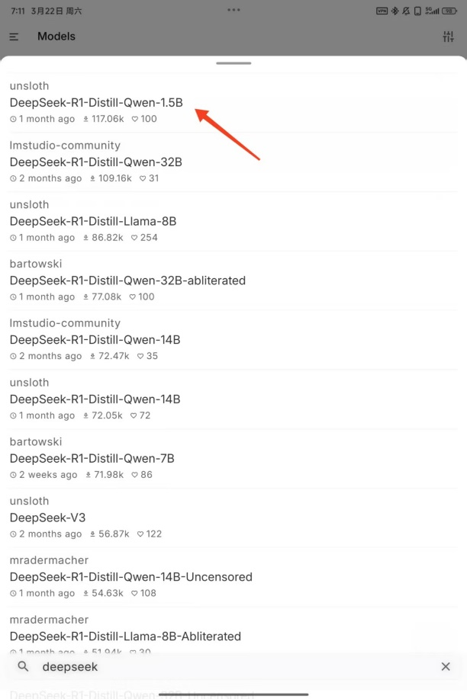
PocketPal AI部署Deepseek-r1:1.5B模型
模型运行效果
Step 3：下载1.5Bdeepseek小型大模型
在模型选取页面选择1.5B参数量的模型，下载期间不要离开否则会下载失败。

Slide 7
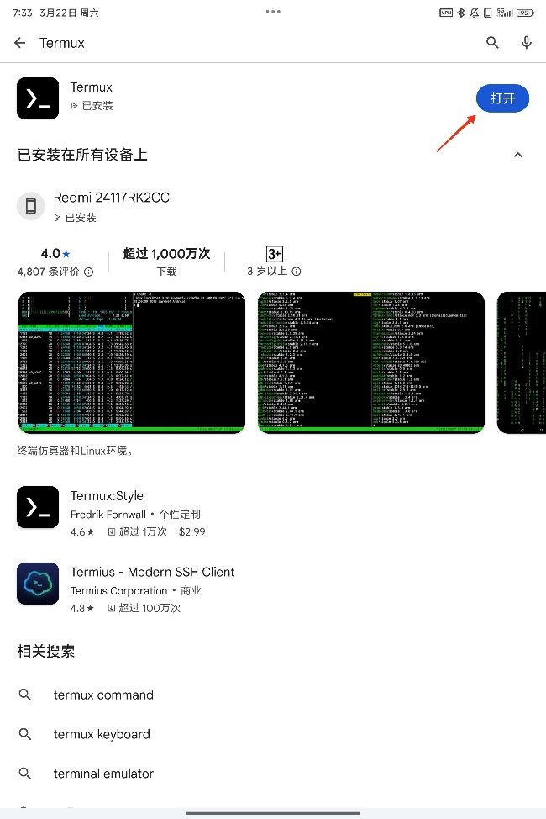
llama.cpp部署Deepseek-r1:1.5B模型
Step 1：下载Termux软件
进入google play商店 或 APKPure搜索Termux，点击下载。

Slide 8
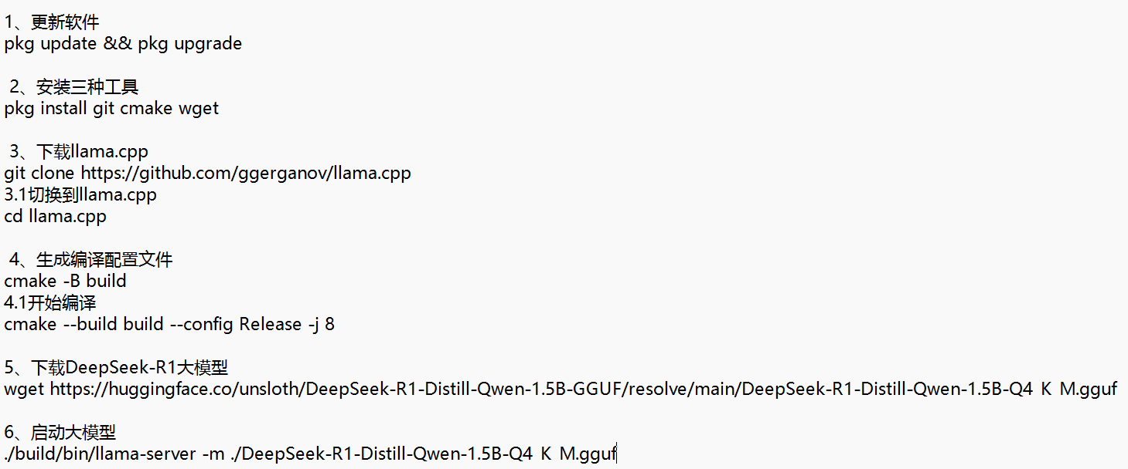
llama.cpp部署Deepseek-r1:1.5B模型
Step 2：进入Termux按照以下代码逐行操作（代码复制请到Github的txt文件）

Slide 9
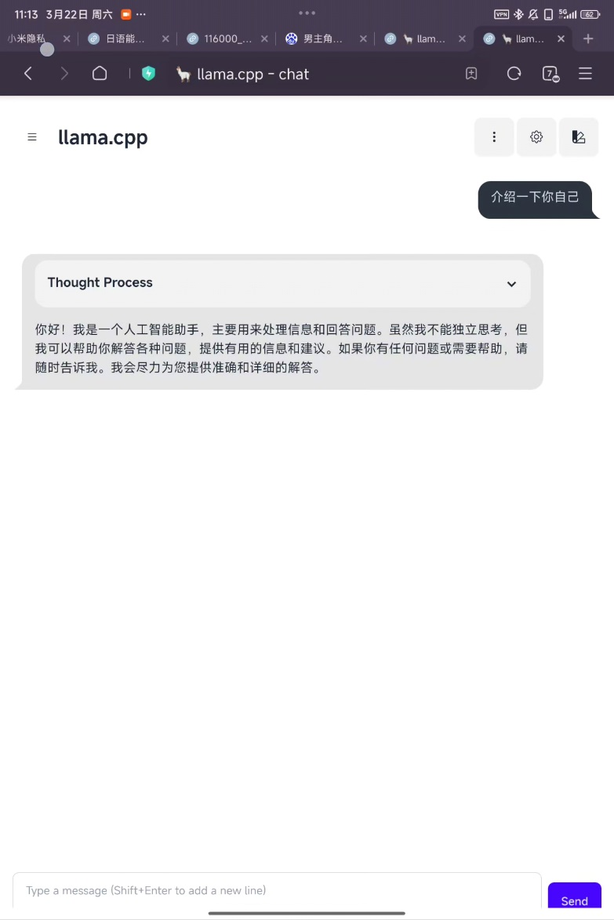
llama.cpp部署Deepseek-r1:1.5B模型
模型运行效果
Step 3：进入浏览器使用大模型
运行完启动大模型的代码后会出现IP地址，将IP地址复制粘贴到浏览器，如果等待时间长，返回Termux重新进入浏览器就会显示出来了。

Slide 10
ollama部署Deepseek-r1:1.5B模型
Step 1：下载Termux软件
在google play或GitHub上下载。

Slide 11
ollama部署Deepseek-r1:1.5B模型
Step 2：进入Termux按照以下代码逐行操作
# 先来安装proot-distro
pkg install proot-distro
# 使用proot-distro安装一个debian
proot-distro install debian
# 安装成功后通过login命令就直接进入debian
proot-distro login debian
# 进入之后再来安装ollama
curl -fsSL https://ollama.com/install.sh | sh
# 安装完毕可以查看ollama版本进行验证
ollama -v
# 出现版本号之后就可以使用ollama
# 开启ollama服务
ollama serve
# 此时这个命令行的窗口不要关闭，关闭之后ollama服务就停止了
如果手机没有root权限，ollma无法直接运行，需要先安装一个完整Linux系统
proot-distro 是一个用于在 Termux 应用程序中管理和使用 Linux 发行版的项目。 proot-distro 允许用户在 Termux 中安装、卸载和运行各种 Linux 发行版，包括 Ubuntu、Debian、Arch Linux 等。
这样，用户就可以在他们的 Android 设备上使用完整的 Linux 环境，包括安装和运行 Linux 软件包。

Slide 12
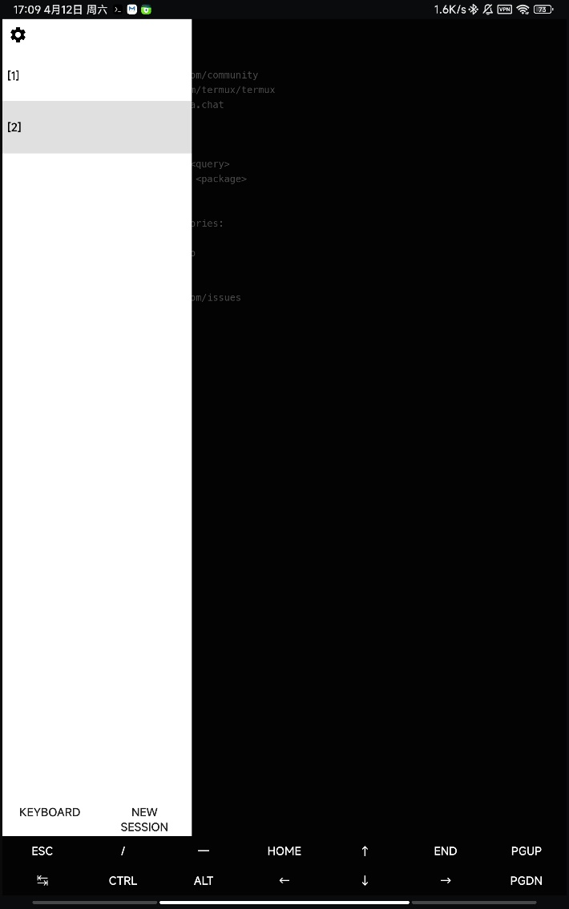

ollama部署Deepseek-r1:1.5B模型
Step 2：进入Termux按照以下代码逐行操作
启动ollama服务后当前会话会被占用
从左上方屏幕边缘向右滑动打开侧边栏
并点击“NEW SESSION”打开一个新会话
这样就可以使用ollama的其他命令了

Slide 13
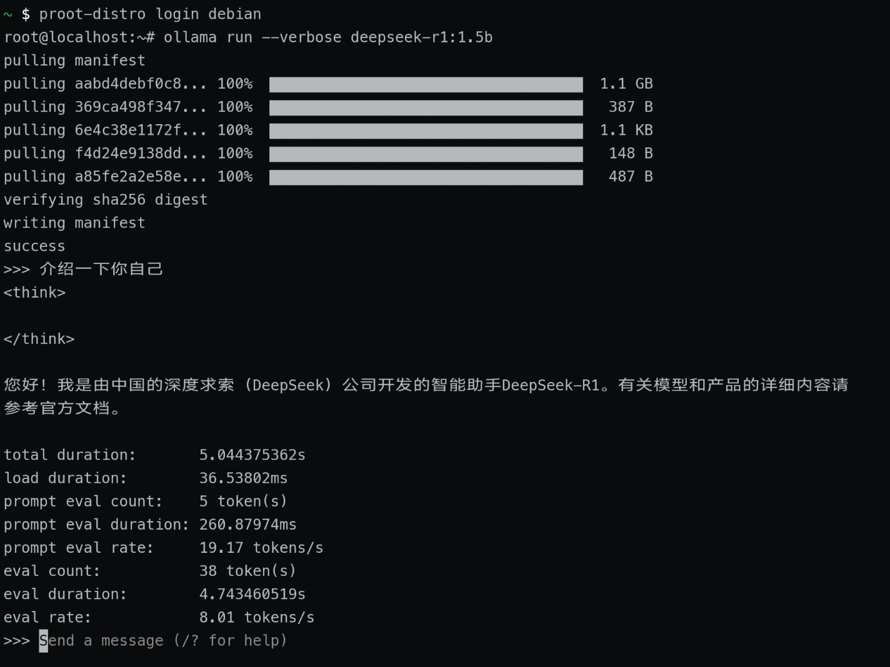
ollama部署Deepseek-r1:1.5B模型
Step 3：在新会话中使用大模型
# 在新的会话中先进入debian
proot-distro login debian
# 下载并运行大模型 --verbose用于显示性能信息
ollama run --verbose deepseek-r1:1.5b

Slide 14
性能对比
部署方案 | Tokens/s
PocketPal AI | 14.87
MNN Chat | 20.07
Termux + llama.cpp | 6.0
Termux + ollama | 8.01
测试设备：CPU 骁龙8+ Gen1 8核 / 内存 12GB
MNN Chat 以 20.07 Tokens/s 成为移动端最快的部署方案， 显著优于 PocketPal AI（14.87）和 Termux 系方案（8.01/6.0）。
其优势可能源于使用了针对移动端优化的推理引擎， 而 Termux 方案可能存在额外的系统开销导致性能不佳。

Slide 15
感谢观看
制作人：杨翊 1808233610@qq.com
龚垚 2297105681@qq.com

